Slide 1
Overzicht van methoden die worden gebruikt om voorspellingen te doen overe de arbeidsmarkt
Aleksandra Djurovic
Belgrade Open School team​​

Slide 2
Dimensies van impact van verschillende arbeidsmarkttrends Overzicht van de kwalitatieve en kwantitatieve gevolgen van die trends voor de arbeidsmarkt
Terugblik op bijeenkomst 1
Versnellend tempo van technologische veranderingen
01
Demografische veranderingen
02
COVID – 19
Pandemie
04
Klimaatverandering
03
Globalisering

Slide 3
Leerdoelen
1
Het beschrijven van methoden die worden gebruikt om veranderingen op de arbeidsmarkt
2
Nadenken over de uitdagingen in de wereld van werk, rekening houdend met methoden die werden toegepast

Slide 4
Overzicht van bijeenkomst 2
Methoden om veranderingen op de arbeidsmarkt te voorspellen? Voor- en nadelen Voorbeelden van het gebruik van verschillende methoden Het beoordelen van de kwaliteit van de informatie?

Slide 5
Er is veel informatie over arbeidsmarktinformatie
Hoeveel daarvan is betrouwbaar?
Hoe weet je of (en welke) informatie betrouwbaar is?
connect-erasmus.eu
Notes:
Naslovi u pozadini

Slide 6
Om de informatie over de veranderingen op de arbeidsmarkt te beoordelen, is het belangrijk om inzicht te hebben in de methoden die worden gebruikt om de veranderingen in kaart te brengen. Er worden verschillende methoden gebruikt om veranderingen te voorspellen, om te begrijpen welke beroepen in de toekomst zullen groeien, welke banen en taken waarschijnlijk worden beïnvloed door digitalisering en automatisering en naar welke ski8lls en vaardigheden in de toekomst vraag zal zijn.

Slide 7
Methoden om trends in de wereld van werk te voorspellen ...
KWANTITATIEVE METHODEN | KWALITATIEVE METHODEN
Mechanistische/extrapolatieve technieken Complexere tijdreeksmodellen Gedrags-/econometrische modellen Enquêtes | Delphi technieken (expert consultatie) Casestudy Focusgroepen Scenarioplanning

Slide 8
Wiskundige modellen gebruiken om trends te voorspellen
Voorspellingen worden gedaan door een 'wiskundig’ model te ontwikkelen door (1) het verzamelen van bestaande data van trends in het verleden in economie, arbeidsmarkt, demografie, onderwijs, enz. (2) het maken van hypotheses over de toekomst van de economie, arbeidsmarkt, demografie, onderwijs. Modellen worden vaak gebouwd met behulp van statistische en econometrische technieken op basis van gegevens uit doorgaans officiële bronnen. Voorspellingsmodellen kunnen variëren afhankelijk van de gekozen methodologische benadering. Kwalitatieve methoden kunnen samen met kwantitatieve methoden in prognoses worden gebruikt.
Bron: https://www.etf.europa.eu/sites/default/files/m/B7B61B2538FFF764C12580E600495140_Skills%20forecasts.pdf

Slide 9
Kwantitatieve modellering
Basismethoden voor kwantitatieve modellering, die gericht op het vinden van patronen in beschikbare data die kunnen worden gebruikt om voorsp[ellingen te doen: (a) extrapolatie van trends uit het verleden, vaak gebruikt wanneer er slechts beperkte historische informatie beschikbaar is;
(b) complexere methodendie kunnen worden gebruikt als er meer historische data beschikbaar zijn, met als doel om patronen in hun verloop te vinden; (c) gedragsanalyse als mogelijkheid om inzicht te krijgen in de wijze waarop patronen in de data gegevens zijn ontstaan en waarom ze in de toekomst kunnen veranderen, met behulp van inzichten uit de economie, sociologie en psychologie over wat het gedrag van de belangrijkste actoren op de arbeidsmarkt beïnvloedt

Slide 10
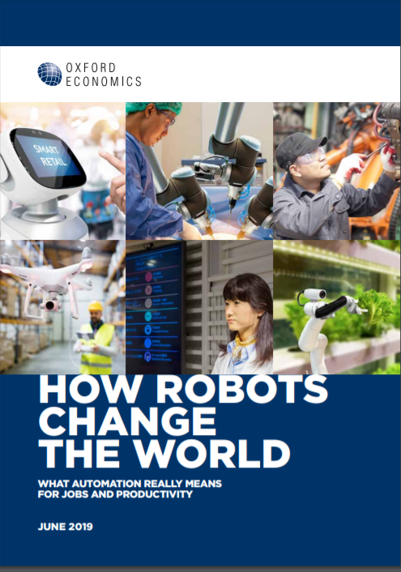
Kwantitatieve modellering - voorbeeld
De kwantitatieve modellering was gericht op industriële robots die in allerlei vormen van productie over de hele wereld worden gebruikt (bijvoorbeeld verwerkingsmaterialen - lasersnijden en mechanisch slijpen) om de impact te beoordelen van robots op de werkgelegenheid en de productiviteit. De modellering was gebaseerd op gegevens over robotinvesteringen in Japan, de Europese Unie, de Verenigde Staten, Zuid-Korea en Australië in de periode van 1994 tot 2014. Het was gebaseerd op jaarlijkse enquêtes onder robotleveranciers. Een van de modellen die in de analyse worden gebruikt, identificeert de impact van de robotdichtheid (aantal robots per 1.000 werknemers) op de verhouding tussen werkgelegenheid en beroepsbevolking in de industrie; gecorrigeerd voor variabelen zoals economische prestaties (bbp per hoofd van de bevolking), globalisering (handel met China, handel met de rest van de wereld) en loonniveaus (compensatie per hoofd van de bevolking).

Slide 11
De Delphi methode “Een methode om een groepscommunicatieproces zo te structureren dat het het mogelijk maakt om een groep individuen in staat te stellen een complex probleem aan te pakken" (Häder and Häder, 1995)
Wordt met name gebruikt door experts in een reeks iteratieve leerrondes Delphi bepaalt eerst het eerste standpunt van de groep, geeft onmiddellijk feedback op verschillende meningen en zoekt een gemeenschappelijk standpunt in de laatste ronde. Deelnemers hoeven elkaar niet persoonlijk te ontmoeten en kunnen de resultaten zien terwijl zij en hun collega's hun bijdrage in realtime inbrengen. Bij aanvang formuleert de organisator vragen over de toekomst en legt deze voor aan de inzenders. Bijdragers reageren door een beoordeling in de vorm van een ranking en hun opmerkingen toe te voegen. Het proces wordt opnieuw uitgevoerd, in een reeks rondes, totdat een consensusantwoord is bereikt (Jackson, 2013, Paragraaf 3.7)

Slide 12
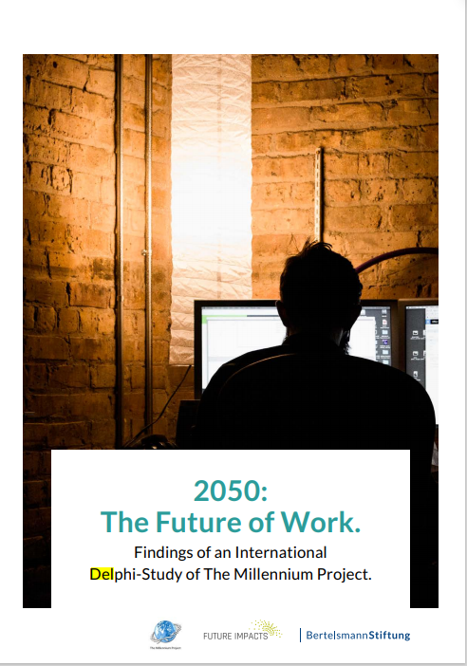
De Delphi methode - voorbeeld
Het doel was om de belangrijkste thema's op het gebied van toekomstige werkzaamheden te identificeren die we moeten aanpakken om tot oplossingen te komen. In totaal namen 298 mensen deel, die waren geïdentificeerd als toonaangevende experts uit de academische en zakelijke context Ze beantwoordden een reeks vooraf opgestelde vragen. Een van hen werd bijvoorbeeld als volgt geformuleerd: ‘er werden meer banen gecreëerd dan vervangen tijdens zowel het industriële als het informatietijdperk. Velen beweren echter dat de snelheid, integratie en globalisering van technologische veranderingen van de komende 35 jaar (tegen 2050) enorme structurele werkloosheid zal veroorzaken. Wat zijn de technologieën of factoren die dit waar of onwaar kunnen maken? Respondenten konden op elk van de vragen vrijuit antwoorden geven en algemene opmerkingen maken. De volgende stap was het opstellen van routekaarten en scenario's op basis van de bevindingen en vervolgens het vragen van feedback van deelnemende experts hierover.

Slide 13
Focus groepen „een onderzoekstechniek die door groepsinteractie gegevens verzamelt over een door de onderzoeker bepaald onderwerp" (Morgan, 1996)
Een collectief gesprek over een bepaald onderwerp, waarbij over het algemeen 6-8 mensen betrokken zijn Het wordt gebruikt om op een efficiënte wijze een reeks ideeën en ervaringen en gedragingen van mensen in kaart te brengen

Slide 14
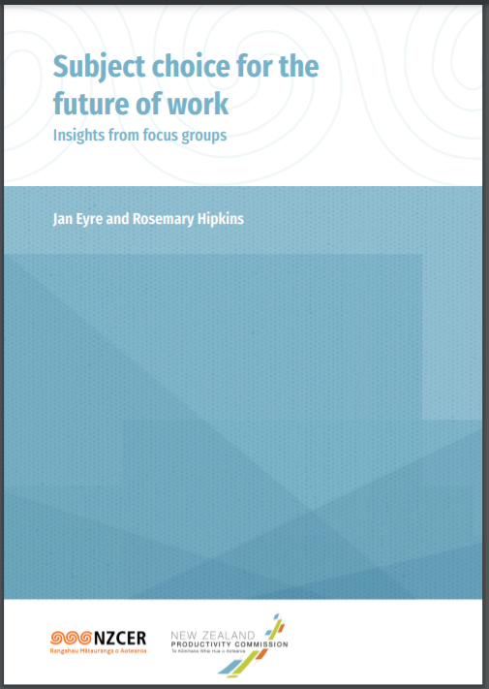
Focusgroepen - voorbeeld
De belangrijkste onderzoeksvraag die werd gesteld, was op welke manieren profielkeuze van middelbare scholieren inspelen op toekomstige arbeidsmarkttrends? Er werden twee focusgroepsessies georganiseerd. Zes deelnemers woonden de eerste bij en zeven deelnemers woonden de tweede bij. Alle deelnemers waren ervaren schoolleiders en ze vertegenwoordigden een breed scala aan scholen.

Slide 15
Scenario planning een systemische methode om creatief na te denken over mogelijke complexe en onzekere toekomstige ontwikkelingen
Centraal idee van scenarioplanning is om een verscheidenheid aan mogelijke toekomstige ontwikkelingen te overwegen vanuit een aantal onzekerheden in de huidige situatie; in plaats van zich te concentreren op de nauwkeurige voorspelling van een enkele uitkomst De scenariomethode wordt ook vaak gebruikt binnen kwantitatieve prognoseprojecten om de resultaten van een bepaalde prognose te analyseren en te beschrijven. De belangrijkste bijdrage van deze methode is het helpen van de besluitvormers om mogelijke opties te overwegen en de voorkeursvisie voor toekomstige beleidsbeslissingen te kiezen.

Slide 16
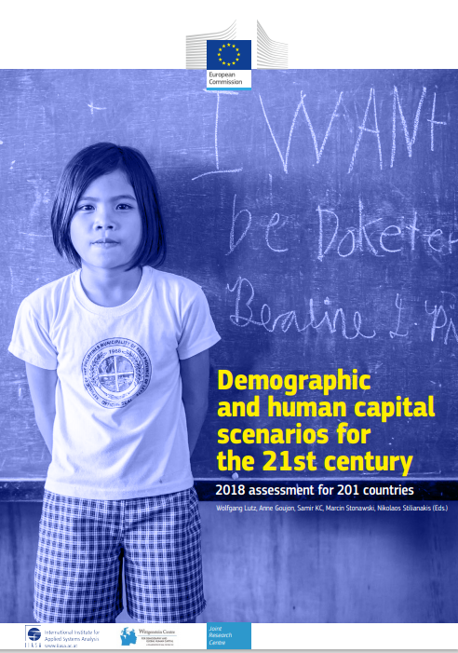
Scenariomethode - voorbeeld
Het doel van contrasterende scenario's was om de beoordeling van scenario’s in de ontwikkeling van de wereldbevolking op basis van leeftijd, geslacht en opleidingsniveau te bepalen Contrasterende scenario's waren gebaseerd op de meest recente demografische gegevens, analyses en trajecten in 201 landen en ze hadden betrekking op belangrijke bevolkings- en human capitalfactoren Ze werden gecombineerd met verschillende scenario’s voor arbeidsparticipatie om de impact van demografische veranderingen op de arbeidsmarkt te bepalen

Slide 17
Bespreek de voor- en nadelen van het gebruik van verschillende methoden voor het voorspellen van veranderingen in de wereld van werk en vermeld ze in de tabel in de meegeleverde sjabloon.

Slide 18
Elke methode heeft zijn voor- en nadelen...
Method | Advantages | Disadvantages
Quantitative forecasting models | Comprehensive Consistent Transparent an explicit Measureable | Requires reliable and consistent time series on labour markets and population Costly Not everything is quantifiable May give false impression of precision
Focus groups, round tables, Expert workshops, expert opinion surveys and Delphi style methods | Holistic Direct user involvement May be able to address problems in greater depth Useful mechanisms for exchanging views | May be non-systematic May be inconsistent May be subjective May be nonrepresentative and provide a partial view May be anecdotal, not grounded in reality
Foresights and scenario development | Holistic Direct user involvement May be able to address problems in greater depth Useful mechanisms for exchanging views Takes into account uncertainties for the future | May be non-systematic May be inconsistent May be subjective
Bron: https://www.ilo.org/wcmsp5/groups/public/---dgreports/---inst/documents/publication/wcms_646143.pdf

Slide 19
How to assess quality of sources of information on the changes in the world of work?

Slide 20
USU Libraries, Source evaluation
https://www.youtube.com/watch?v=Tscm0fcb9CM

Slide 21
Houd bij het evalueren van bronnen over arbeidsmarktontwikkelingen rekening met ...
Motief
Waarom heeft de auteur deze informatie beschikbaar gesteld?
Autoriteit
Wat zijn de referenties van de auteur?
Datum
Wanneer is de informatie gepubliceerd of voor het laatst bijgewerkt? Zijn er nieuwere artikelen gepubliceerd over het onderwerp? onderwerp?
Nauwkeurigheid
Ondersteunen de citaten en verwijzingen de bewering van de auteur? Is er algemene overeenstemming onder vakdeskundigen? Lijkt de methode geschikt en goed uitgevoerd
Relevantie
Voegt de bron iets nieuws toe aan je kennis van het onderwerp
connect-erasmus.eu

Slide 22
47% van alle mensen die in de VS werken, werkt momenteel in banen die binnen de komende 10 tot 20 jaar door computers en algoritmen kunnen worden uitgevoerd
Vaak geciteerde bevinding

Slide 23
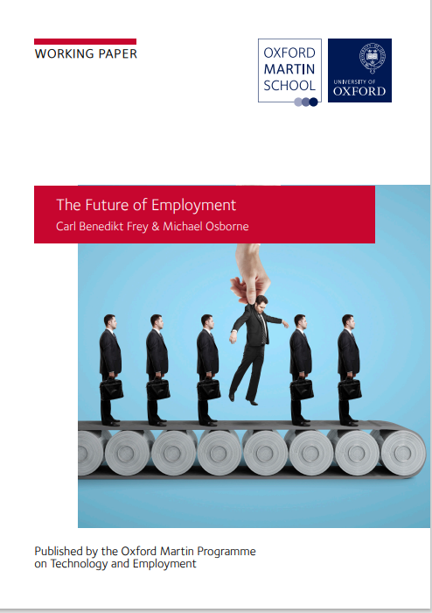
Als we deze bron zouden willen beoordelen...
Motief - Om de kloof in de literatuur te overbruggen - op het moment van schrijven van de studie was er geen onderzoek dat had gekwantificeerd wat technologische vooruitgang waarschijnlijk zou betekenen voor de toekomst van de werkgelegenheid Autoriteit - Frey & Osborne, University of Oxford
Datum - Het werd gepubliceerd in 2013, er zijn nieuwere onderzoeken over dit onderwerp, waaronder nieuwe onderzoeksstudies door de auteurs van deze studie

Slide 24
Als we deze bron zouden willen beoordelen...
Nauwkeurigheid - Er is geen overeenstemming tussen de deskundigen over dit onderwerp. De methode is gebaseerd op subjectieve meningen van de mogelijkheid om bepaalde beroepen volledig te automatiseren. De auteurs geven aan dat ze geen poging hebben gedaan om daadwerkelijk in te schatten hoeveel banen er feitelijk zullen verdwijnen omdat ditafhankelijk is van te veel factoren. Relevantie - Het is een zeer relevante bron voor het begrijpen van veranderingen in de wereld van werk, maar de bevindingen moeten worden geplaatst in de context van doelen, methoden en beperkingen, evenals meer recente bevindingen

Slide 25
Bronnen:
International Labour Office & Organisation for Economic Co-operation and Development.(2018). Approaches to anticipating skills for the future of work : report prepared by the ILO and OECD for the G20 Employment Working Group, available at: https://www.ilo.org/wcmsp5/groups/public/---dgreports/---inst/documents/publication/wcms_646143.pdf.
Jackson, M. (2013). Practical foresight guide. Bishops Wood: Shaping Tomorrow Ltd. http://www.shapingtomorrow. com/media-centre/pf-ch03.pdf.
Kriechel B, Rašovec T, Wilson RA (2016) Skills forecasts. Part B of the ETF, ILO and Cedefop guide on Developing skills foresights, scenarios and forecasts – guide to anticipating and matching skills and jobs, vol 2. Publications Office of the European Union, Luxembourg
Morgan, D. L. (1996). Focus groups. Annual review of sociology, 22(1), 129-152.
Okoli, C., & Pawlowski, S. D. (2004). The Delphi method as a research tool: an example, design considerations and applications. Information & management, 42(1), 15-29.
Peterson, G. D., Cumming, G. S., & Carpenter, S. R. (2003). Scenario planning: a tool for conservation in an uncertain world. Conservation biology, 17(2), 358-366.
Notes:
radar

Slide 26
Bedankt voor je aandacht. Vragen?

